Slide 1
FORLANG WORLD
CHỦ ĐỀ 1:
HƯỚNG DẪN HỌC TIN HỌC LỚP 6
MÁY TÍNH VÀ CỘNG ĐỒNG
BÀI 2:
XỬ LÝ THÔNG TIN

Slide 2
FORLANG WORLD
Mục tiêu
1
Nêu được các hoạt động cơ bản trong xử lý thông tin
2
Giải thích được máy tính là công cụ hiệu quả để xử lý thông tin. Nêu được ví dụ minh họa cụ thể

Slide 3
FORLANG WORLD
1. XỬ LÝ THÔNG TIN

Slide 4
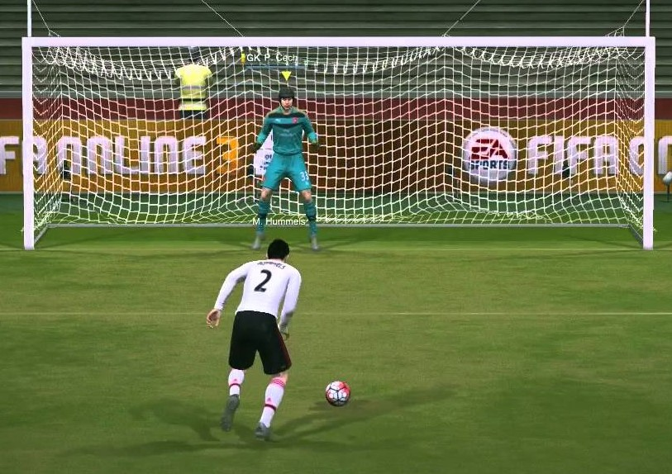
FORLANG WORLD
- Sút bóng vào đâu đây ?
- Góc phải bên trên là tốt nhất vì thủ môn không với tới
…

Slide 5
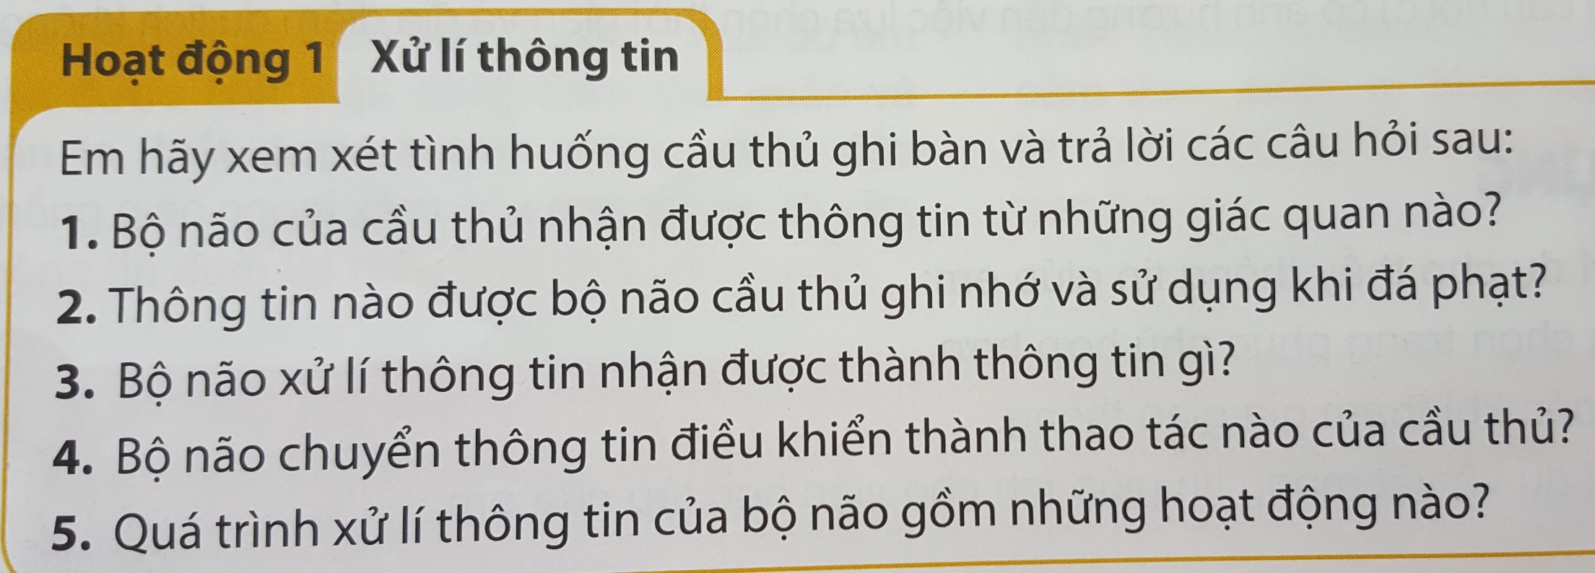
FORLANG WORLD
Trả lời:
Thị giác
Thông tin về vị trí tốt nhất trên khung thành mà cầu thủ có thể sút bóng
Ý định của cầu thủ
Thao tác sút bóng
Thu nhận thông tin, lưu trữ thông tin, xử lí thông tin,và truyền thông tin

Slide 6
FORLANG WORLD
Các hoạt động xử lý thông tin của con người:
Thu nhận thông tin
Truyền thông tin
Lưu trữ thông tin
Xử lý thông tin

Slide 7
FORLANG WORLD
Trả lời:
Thu nhận thông tin
Thu nhận thông tin
Lưu trữ thông tin
Xử lý thông tin

Slide 8
FORLANG WORLD
2. XỬ LÝ THÔNG TIN TRONG MÁY TÍNH

Slide 9
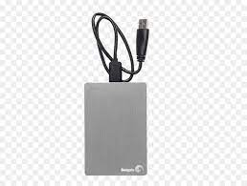
FORLANG WORLD
Các hoạt động xử lý thông tin của máy tính:
Các hoạt động xử lý thông tin của con người:
Bộ xử lí
Xử lý thông tin
Thu nhận thông tin
Truyền thông tin
Lưu trữ thông tin
Thiết bị ra
Thiết bị vào
Bộ nhớ

Slide 10
FORLANG WORLD

Slide 11
FORLANG WORLD
Trả lời:
Thu nhận thông tin: dùng mẫu thu thập thông tin khách hàng online
Lưu trữ thông tin: lưu hàng nghìn cuốn sách trong một chiếc thẻ nhớ nhỏ
Xử lý thông tin: tính nhanh và chính xác nhiều phép tính phức tạp trong thời gian ngắn
Truyền thông tin: dùng máy tính để soạn thảo, in ấn thư từ, thiệp mời

Slide 12
FORLANG WORLD
Máy tính có đủ 4 thành phần thực hiện các hoạt động xử lí thông tin: thiết bị vào (thu nhận thông tin), bộ nhớ (lưu trữ thông tin), bộ xử lí (xử lí thông tin), và thiết bị ra (truyền, chia sẻ thông tin).
Máy tính là thiết bị hỗ trợ con người xử lí thông tin một cách hiệu quả do nó có thể thực hiện nhanh các lệnh, tính toán chính xác, xử lí nhiều dạng thông tin, lưu trữ thông tin với dung lượng lớn và hoạt động bền bỉ.

Slide 13
FORLANG WORLD
Trả lời:
Máy tính giúp con người nâng cao hiệu quả trong tất cả các hoạt động của quá trình xử lí thông tin

Slide 14
FORLANG WORLD
LUYỆN TẬP

Slide 15
FORLANG WORLD
Trả lời:
Vật mang tin xuất hiện trong hoạt động: thu nhận thông tin và lưu trữ thông tin. Bộ nhớ là vật mang tin.
Phân loại:
a) Thu nhận thông tin
b) Lưu trữ thông tin
c) Xử lí thông tin
d) Truyền thông tin

Slide 16
FORLANG WORLD
VẬN DỤNG

Slide 17
FORLANG WORLD

Slide 18
FORLANG WORLD
Trả lời:
Thu nhận thông tin: tìm đọc thông tin về các địa điểm dự định sẽ đi đến
Lưu trữ thông tin: ghi nhớ các thông tin tìm được trong đầu
Xử lí thông tin: so sánh các địa điểm tìm được, chọn địa điểm thích hợp nhất
Truyền thông tin: thông báo cho các bạn trong nhóm địa điểm đã chọn để cùng chuẩn bị

Slide 19
FORLANG WORLD
Trả lời:
Thương mại: mua bán trực tuyến
Giáo dục: dạy học và thi online
Hội họa: chỉnh sửa ảnh

Slide 20
FORLANG WORLD
Trả lời:
Lợi ích của máy tính trong Giáo dục :
- Tìm kiếm tài liệu cho việc học tập dễ dàng hơn.
- Trao đổi, chia sẻ tài liệu cho bạn bè. - Có thể giải trí, nghe nhạc... những lúc học tập căng thẳng. - Giao lưu kết bạn với tất cả mọi người trên thế giới.​
- Soạn và trình chiếu các bài giảng trên máy tính
- Tổ chức dạy và học trực tuyến

Slide 21
FORLANG WORLD
THANK YOU !

